Slide 1

One-person households Project with One_Team
MZ 세대를 위한 1인가구
생활 패턴 분석 서비스

Slide 2

Chapter
03
1인가구 임대주택
청약 경쟁률 예측 서비스
3-1 기획의도
3-2 프로젝트 목표
3-3 개발 목표
3-4 기대효과
One-person households Project with One_Team

Slide 3
03. MZ세대를 위한 임대주택 청약 경쟁률 예측 서비스
History
Document History
NO | Version | Date | Page | Description | Name
1 | 0.1 | 2023-05-10 | 1p – 14p | 기획안 초기 내용 작성 | 박예린, 신유정

Slide 4
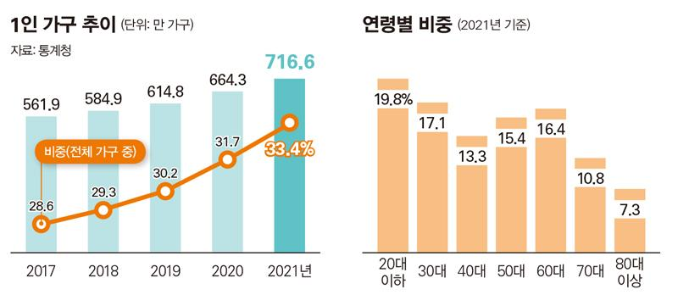
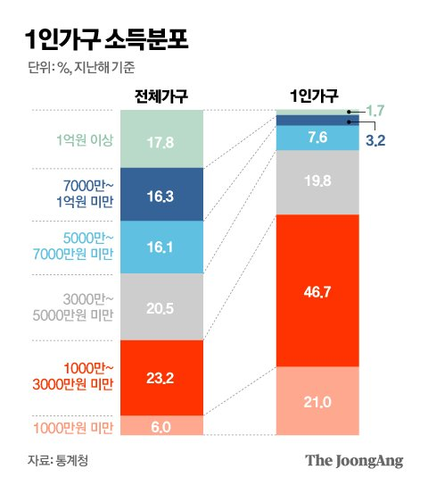
03. MZ세대를 위한 임대주택 청약 경쟁률 예측 서비스
3-1
기획의도
20·30대의 1인가구 비율은 점점 높아지고 있으나
1인가구의 67.7%는 연 소득 3000만원 ↓
*출처 : https://www.sisajournal.com/news/articleView.html?idxno=243189
*출처 : https://www.joongang.co.kr/article/25123816#home

Slide 5

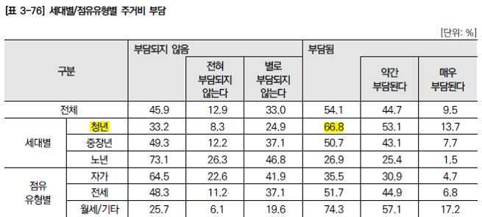
03. MZ세대를 위한 임대주택 청약 경쟁률 예측 서비스
3-1
기획의도
청년 1인 가구의 66.8%는 주거 대출 이자, 원금 상환, 월세 등 금전적 부담
-연령이 낮을수록, 점유형태가 불안정할수록 주거비용 부담을 느낌

Slide 6
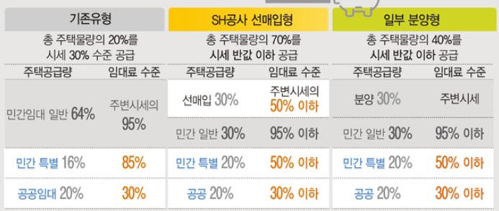
03. MZ세대를 위한 임대주택 청약 경쟁률 예측 서비스
3-1
기획의도
20~30대, 시세보다 2~30% 저렴한
임대주택 청약공고 관심도 높아
- 1인가구의 주거안정 정책 중 공공임대주택 공급 및 입주 요건 개선이 67.0점으로 가장 높아
-청년 1인가구가 다른 세대에 비해 주거 안정 정책이 필요하다고 응답함
*출처 : https://newsis.com/view/?id=NISX20191126_0000841339&cID=10201&pID=10200
구분 | 보증금, 월세 등 주거비 보조 | 주택 관련 대출 및 이자 지원 | 공공임대주택 공급 및 입주 요건 개선 | 자기소유 지원 | 주택 개량 및 개보수 지원 | 정보 제공 및 상담
남성 | 65.8 | 67.1 | 67.0 | 67.2 | 62.3 | 63.1
20 | 70.9 | 71.1 | 71.0 | 71.8 | 64.7 | 65.6
30 | 66.9 | 69.0 | 67.7 | 68.6 | 63.6 | 64.8
40 | 64.3 | 66.9 | 68.8 | 66.6 | 62.0 | 63.8
50 | 64.2 | 64.6 | 65.0 | 66.3 | 61.0 | 62.1
여성 | 66.3 | 66.5 | 67.0 | 66.2 | 63.4 | 63.1
20 | 70.6 | 68.0 | 68.9 | 69.5 | 64.3 | 65.5
30 | 70.1 | 70.7 | 70.9 | 68.4 | 66.0 | 64.4
40 | 65.7 | 69.0 | 66.3 | 67.3 | 62.6 | 64.9
50 | 62.1 | 65.1 | 65.3 | 65.0 | 61.7 | 64.4

Slide 7
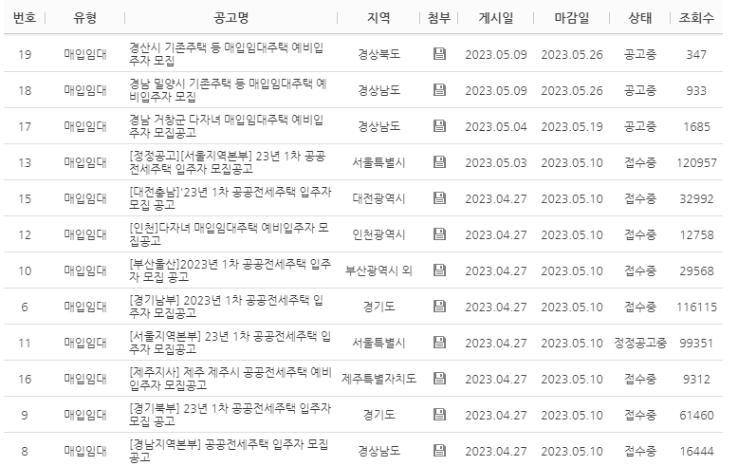
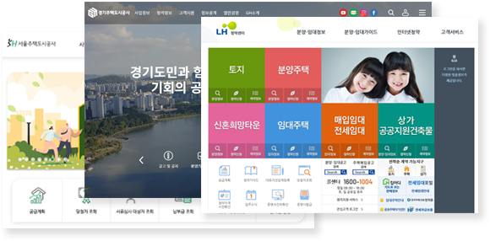
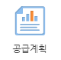
03. MZ세대를 위한 임대주택 청약 경쟁률 예측 서비스
3-1
기획의도
임대주택 관련 정보 수집에 대한 불편함을 느껴
- 임대주택 청약공고 정보가 기관 별로 나누어져 있음
- 이름이 비슷하여 헷갈리거나 일정을 몰라서 놓치는 경우 다반사
└ 다양한 세대들을 대상으로 한 공고들이 중구난방식으로 업로드되어 청년과 관련된 공고만 찾기 어려움

Slide 8
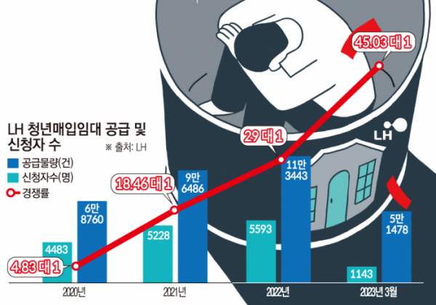
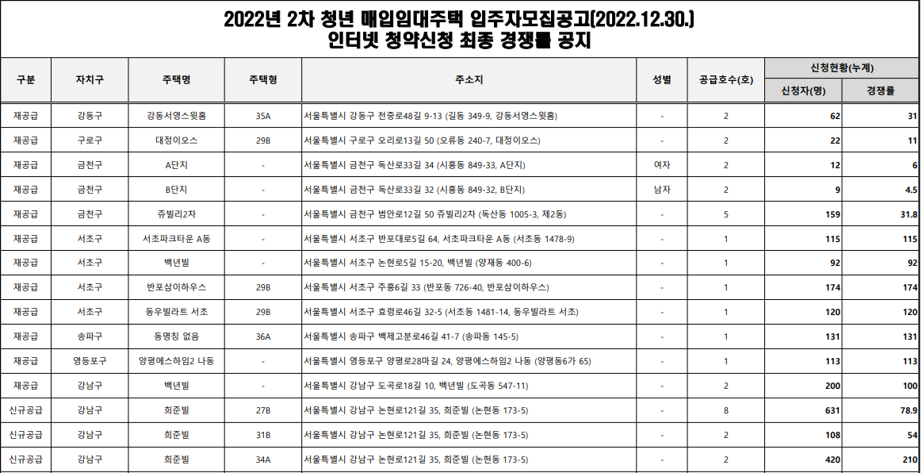
03. MZ세대를 위한 임대주택 청약 경쟁률 예측 서비스
3-1
기획의도
공급 물량에 비해 엄청난 경쟁률
-당해 공고의 매물량이 많지 않고
어느 지역, 어떤 평수에 신청을 넣어야 당첨확률이 올라갈지
지표가 없어서 판단이 어려움
*출처 :sh주택공사

Slide 9

03. MZ세대를 위한 임대주택 청약 경쟁률 예측 서비스
3-2
프로젝트 목표
1인가구 임대주택 경쟁률 예측 서비스 및 청약공고 모아보기 서비스
✓비싼 월세에 부담을 느끼는 1인가구 청년
✓치열한 임대주택 청약 경쟁률 속에서 청약 신청의 지표가 필요한 청년들
✓임대주택에 관심을 갖고 있지만 정책 정보 수집이 어려운 MZ세대
청약 경쟁률 예측 서비스
청약 공고 일정 모아보기 서비스
청년, 1인 가구
서울시 지역구별 청년 임대주택
경쟁률 분석 후 예측하여 시각화
서울시 지역구별 청년 임대주택
경쟁률 분석 후 예측하여 시각화

Slide 10

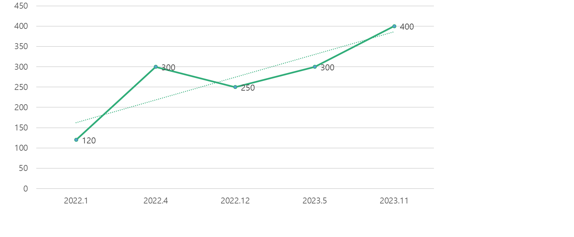
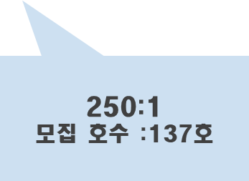
03. MZ세대를 위한 임대주택 청약 경쟁률 예측 서비스
3-2
프로젝트 목표
임대주택 지역구별, 주택형별 경쟁률 예측 서비스
-LH 한국 토지주택 공사, SH 서울주택 도시 공사의
청년임대주택 청약 최종 경쟁률 데이터를 분석해
지역구별, 주택형(평수)별 경쟁률을 예측하여 보여준다.

Slide 11
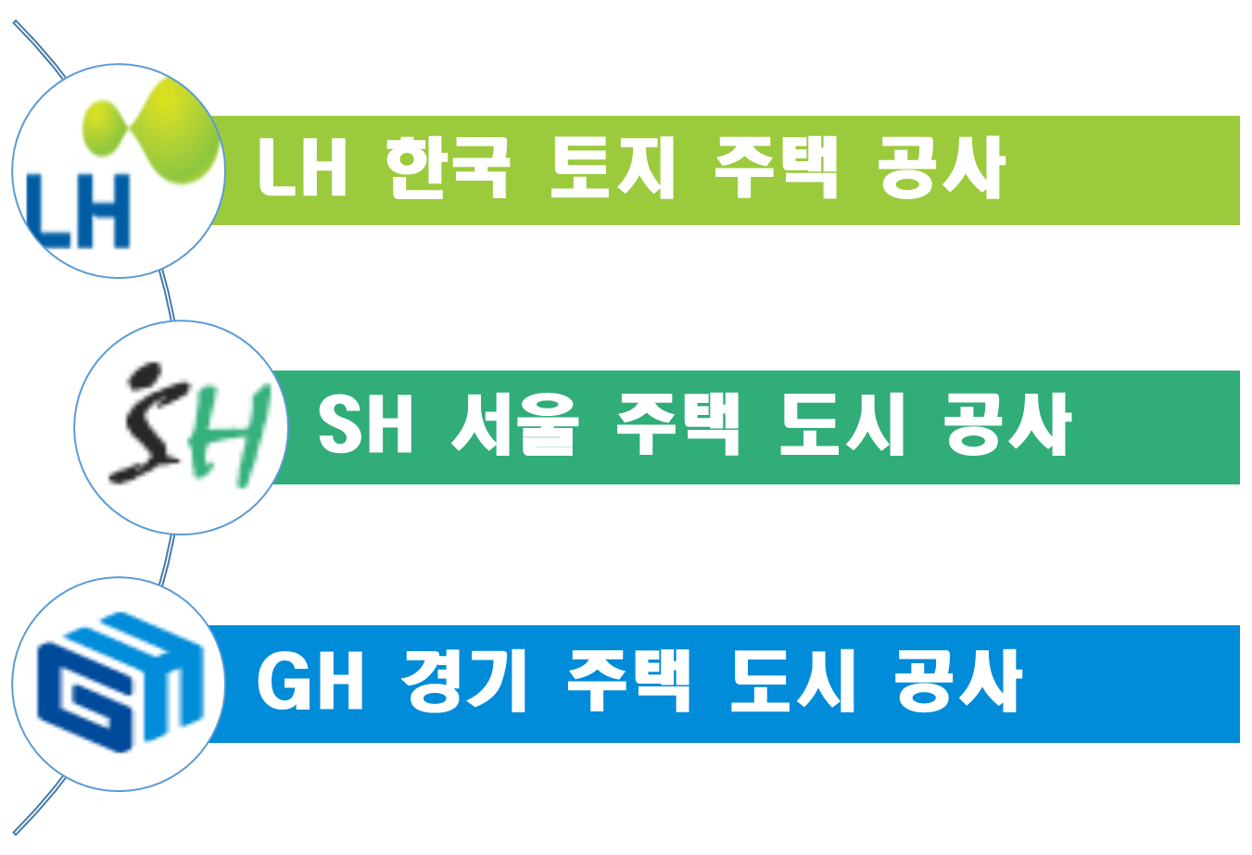
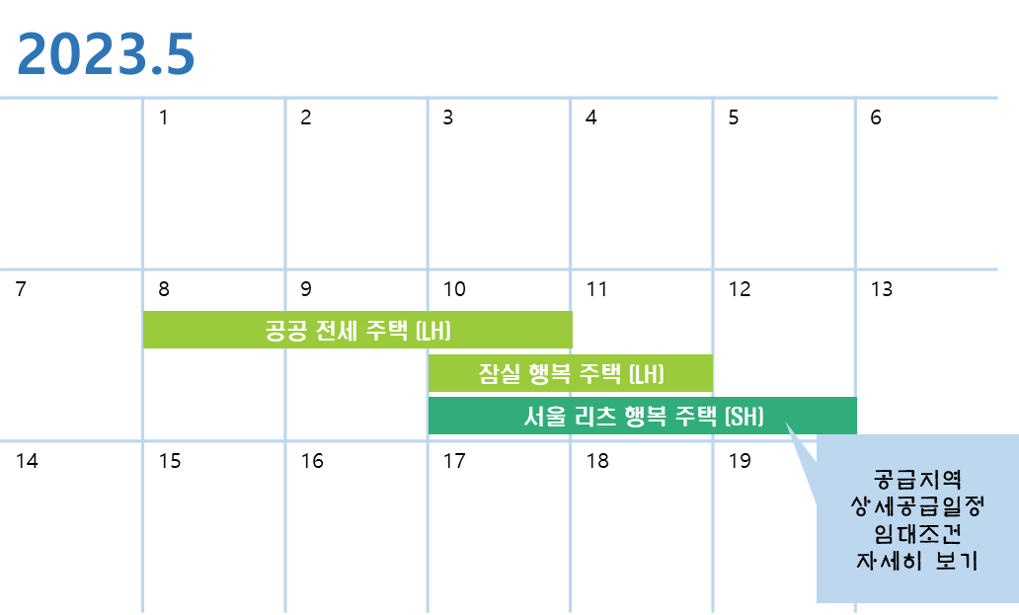
03. MZ세대를 위한 임대주택 청약 경쟁률 예측 서비스
3-2
프로젝트 목표
청약공고 모아보기 서비스
- 1인가구 청년에 해당하는 공고들을 추출하여
모아보기 서비스 제공
- 접수기간 일정을 캘린더에서 체크 가능
- 청년 매입 임대 주택 공고
- 공공 전세 주택 공고
- 행복주택(수도권) 공고
- 청년 매입 임대 주택 공고
- 역세권 청년 주택 공고
- 행복주택 공고
- 행복주택 공고

Slide 12
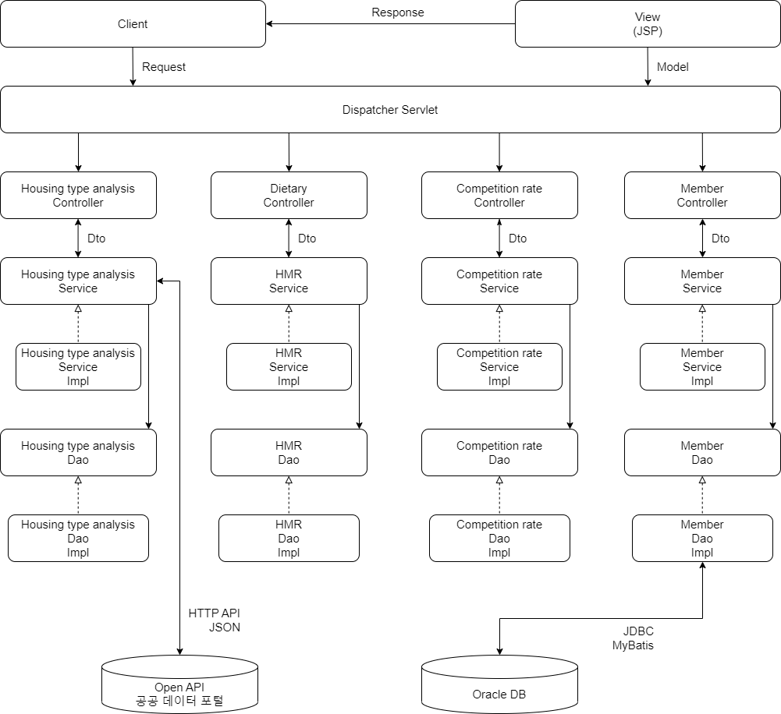
1인가구 식생활 정보 제공 서비스
2-3
개발 목표

Slide 13
1인가구 임대주택 청약 경쟁률 예측 서비스
3-3
개발 목표
Development Goal
1
지역별 경쟁률 예측 서비스
지역구별 주택형별 경쟁률 예측
2
청약 공고 모아보기 서비스
LH, SH, GH의 임대주택공고 데이터 활용

Slide 14
03. MZ세대를 위한 임대주택 청약 경쟁률 예측 서비스
3-3
기대효과
지역구별, 주택형별 청년 임대주택 경쟁률을 예측하여 보여줌으로써 어떤 지역에 청약 신청을 넣으면
좋을지 신청자의 결정에 도움을 줌
여러 기관에서, 다양한 세대들을 대상으로 한 공고들이 중구난방식으로 업로드 되는 사이에서 MZ 세대의 경제 상황과 선호하는 주거지역에 맞는 임대주택 청약공고를 한눈에 모아볼 수 있어
MZ 세대의 임대주택 정보 획득이 용이함

